Slide 1


КОМАНДА
«1C-enjoer»
Краткое описание решения:
Офлайн-приложение для детей 7–11 лет. Заботясь о питомце, ребёнок распределяет игровые монеты между необходимым, желаниями и накоплениями, а затем сравнивает план с фактом.
О команде
Капитан: Нисковских Антон Юрьевич
Количество участников: 3 человека
Учебная команда УрТК НИЯУ МИФИ
Создаём детские приложения, которые учат через игровой опыт
Разрабатываем «Питомец Финни» — игру о планировании бюджета
Город и регион: Заречный, Свердловская область
Уникальность решения:
Три оригинальных питомца растут после последовательных финансовых решений. Игра спокойно показывает последствия выбора: без штрафов за ошибки, рекламы и настоящих платежей.
1
Notes:
Источники: Предоставленные пользователем сведения: капитан Нисковских Антон Юрьевич; 3 участника; УрТК НИЯУ МИФИ; Заречный, Свердловская область. Содержание решения сверено с ТЗ и FAQ.
Реализация: Командный аватар с тремя оригинальными персонажами создан 29.09.2026; имя команды набрано текстом в шаблоне.

Slide 2

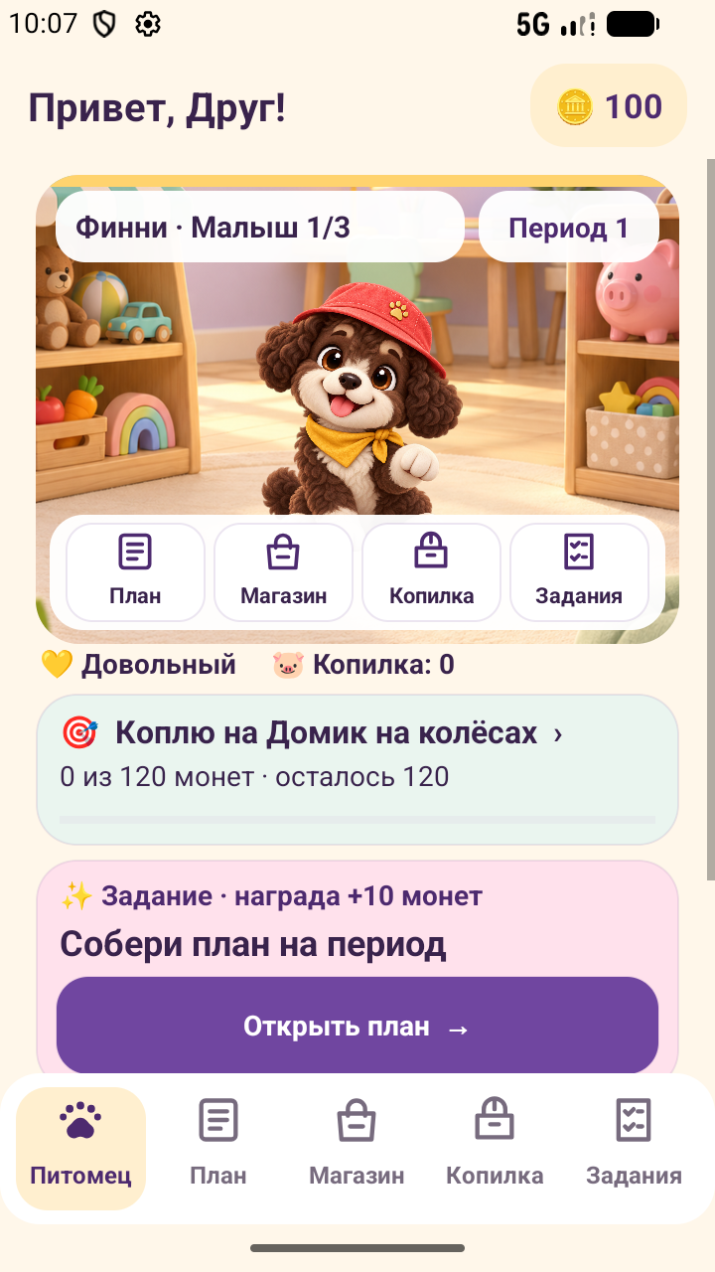
ПРОБЛЕМА И ИДЕЯ
Финансовые решения становятся понятными через действие
Ребёнок видит, как каждая монета меняет доступный баланс, покупки и цель накоплений. После игрового периода приложение сравнивает план с фактом и объясняет результат простыми словами.
Кому
Чему
Как
Детям 7–11 лет
Короткий офлайн-цикл
Планировать, копить, сравнивать выборы
Питомец растёт благодаря устойчивым решениям
Без настоящих денег, рекламы и обязательного аккаунта
Notes:
Источники: ТЗ, разделы о целевой аудитории, пользовательском цикле и учебных результатах; FAQ, ответы об этике мотивации, обязательности питомца и приватности.
Реализация: Главный экран: MainActivity.renderHome(); финансовые показатели хранятся в GameState.

Slide 3
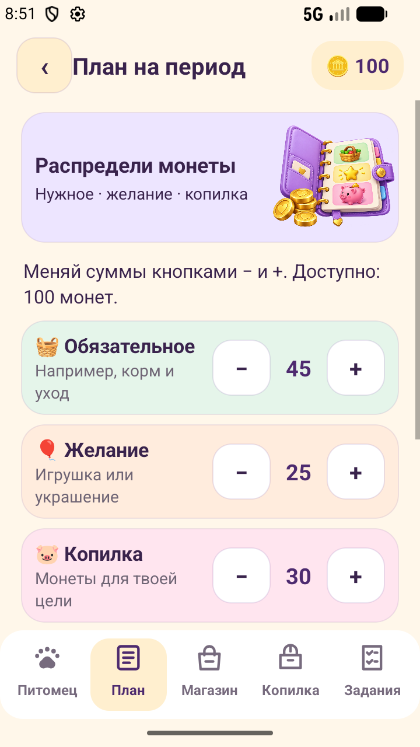
ПЛАН БЮДЖЕТА
Как проходит игровой период
01 Распредели
Раздели доступные монеты на обязательное, желание и копилку.
02 Проверь
Посмотри цены, категории и последствия до покупки.
03 Выбери
Купи нужное, отложи желание или переведи сумму в накопления.
04 Сравни
Увидь план, факт и подсказку; реши, что изменить в следующем периоде.
Notes:
Источники: ТЗ, обязательный сценарий планирования и сравнения плана с фактом; FAQ, разделы «Игровой период» и «Экономика и бюджет».
Реализация: MainActivity.renderBudget(), renderShop(), renderSavings(), renderDiary(); состояние и расчёты в GameState.

Slide 4
ПЛАН И ФАКТ
100 монет на старте
План: 45 обязательное · 25 желание · 30 копилка
90 монет распределено
Модельный факт: корм 35 · кепка 25 · накоплено 30
10 монет осталось
Остаток остаётся доступным. План можно скорректировать до подтверждения.
Модельный пример одного периода · монеты условные
Notes:
Источники: ТЗ, требования к трём направлениям бюджета и план-факт анализу; FAQ, разъяснения о свободном остатке и накоплениях.
Реализация: Числа рассчитаны как иллюстрация по модели приложения: старт 100; план 45/25/30; товары каталога корм 35 и кепка 25; накоплено 30. Это не пользовательский тест.

Slide 5
РОСТ ПОСЛЕ НЕСКОЛЬКИХ ПЕРИОДОВ
Старт
100 монет на кошельке. Игрок выбирает образ и впервые составляет план.
После 1 периода
Итог показывает покупки и накопления; различие с планом предлагает следующий шаг.
После 2 успешных
Финни переходит на стадию «Подрос»; учитывается нужная покупка, план и взнос в копилку.
Периоды 3–4
Условия роста остаются понятными. Неудачный выбор не обнуляет уже достигнутый прогресс.
После 5 успешных
Открывается третья стадия «Большой друг». В деморежиме периоды проходят без ожидания.
Notes:
Источники: ТЗ, требования к обратимому состоянию, росту за несколько периодов, демонстрационному режиму и отсутствию давления; FAQ, ответы о росте, пропуске дней и пяти периодах.
Реализация: GameState.stage() выдаёт стадии при 0, 2 и 5 успешных периодах; finishPeriod() не понижает стадию.

Slide 6

ТРИ ТЕМЫ — РЕАЛЬНЫЕ ДЕЙСТВИЯ
ТЕМА 01
ТЕМА 02
ТЕМА 03
Планирование бюджета
Сбережения
Покупки и платежи
Составить план по трём направлениям.
Увидеть свободный остаток.
Сравнить суммы плана с фактическими покупками и накоплениями.
Выбрать понятную цель и её стоимость.
Перевести часть монет в отдельную копилку.
Понять, как снятие влияет на срок достижения цели.
Проверить цену и категорию товара.
Различить обязательную покупку и желание.
Решить: купить сейчас или отложить.
Notes:
Источники: ТЗ, образовательные результаты по планированию, сбережениям и покупкам; FAQ, требование строить задания вокруг действий, а не только вопросов.
Реализация: Шесть сценариев в app/src/main/assets/tasks.json распределены по этим трём темам; награда начисляется игровой валютой.

Slide 7
ЧТО ВХОДИТ В MVP
01
02
03
04
Питомец и рост
Экономика
Учебные задания
Данные и забота
3 вида × 3 цвета комнаты = 9 сочетаний.
У каждого питомца 3 отдельных рисунка стадий роста.
8 товаров с ценой и эффектом.
Подтверждение действий.
Баланс не уходит ниже нуля.
6 сценариев по 3 темам.
Игровые монеты за действие.
Пояснение результата.
Офлайн-профиль.
Без рекламы и оплаты.
Сброс и удаление профиля.
Notes:
Источники: ТЗ, минимальные количественные критерии по комбинациям питомца, заданиям, покупкам, целям и стадиям; FAQ, уточнения о награде задания, ценности игровых монет и необязательной роли взрослого.
Реализация: Каталог: purchases.json; темы/награждение: tasks.json; профиль и рост: GameState.java.

Slide 8
ПРИВАТНОСТЬ И ЗАБОТА
Только игровая валюта
Без стыда и наказаний
Монеты нельзя купить, обменять или получить как настоящий приз.
Нет рейтингов и потери прогресса за ошибку или пропуск дня.
Подтверждение выбора
Локально и офлайн
До покупки, перевода или снятия показаны сумма и последствия.
Нет аккаунта, сети, рекламы и разрешений Android; профиль хранится на устройстве.
Раздел взрослого использует простой барьер от случайного перехода; это не защищённая аутентификация.
Notes:
Источники: ТЗ, ограничения на рекламу, реальные деньги, персональные данные и этическую мотивацию; FAQ, ответы «Этика и мотивация», «Сложность, возраст и данные», «Барьер для родителей».
Реализация: В манифесте отсутствуют uses-permission; профиль хранится в SharedPreferences.

Slide 9
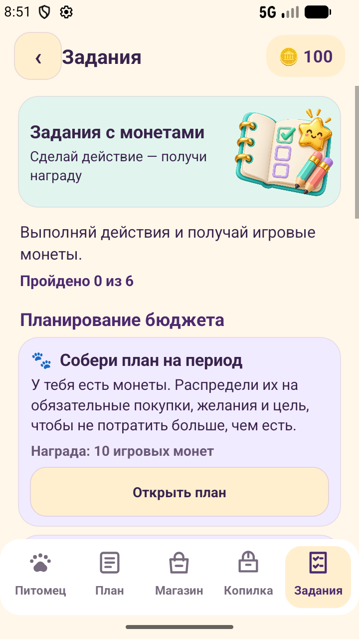
ПРОСТАЯ ОФЛАЙН-АРХИТЕКТУРА
Интерфейс
Нативные экраны и маршруты Android · MainActivity.java
Игровые правила
Баланс, план, покупки, цели, рост и история · GameState.java
Контент
Задания и цены меняются в отдельных JSON-файлах
Хранение
Локальный JSON-профиль в SharedPreferences
Сборка
Java · Android SDK 34 · minSdk 26 · пакет ru.moscow.finny.kids
Notes:
Источники: ТЗ, требования к архитектуре, офлайн-работе, сохранению и раздельному хранению контента; FAQ, ответы о сервере и формате заданий.
Реализация: Структура проекта: MainActivity.java, GameState.java, tasks.json, purchases.json; AndroidManifest без разрешений сети.

Slide 10
СТАТУС MVP
Сборки готовы
Не выполнено
Сквозной прогон обязательного сценария по всем тест-кейсам.
Release APK подписан локальным ключом.
Пакет, SDK и отсутствие разрешений сверены.
Скриншоты подготовлены в Android Emulator.
Нужно устройство
Сквозная логика не тестировалась.
Проверка установки и сценария на физическом Android 8.0+; отчёт указать в финальной сдаче.
Нужна публикация
Публичный URL APK или репозитория в локальной передаче отсутствует.
Notes:
Источники: ТЗ, состав финальной передачи и требования к тестированию на физическом устройстве; FAQ, ответы о формате APK, промежуточной/финальной проверке и отчёте.
Реализация: Локальный build assembleDebug/assembleRelease выполнен; APK signature проверена apksigner. Эмулятор использовался для захвата интерфейсных изображений, а не как полный функциональный тест.

